Slide 1
OS PROFESSORES UNIVERSITÁRIOS
Zabalza, 2004

Slide 2
Disciplina: Universidade: Formação, Ensino e Produção do Conhecimento.
Ministrante: Sylvia Domingos Barrera
DISCENTES
Camila Motta
Camila Museti
Cíntia de Castro
Cristiana Araújo
Cristiane Lacerda
Jefté Souza
FFCL-RP-USP

Slide 3
UNIVERSIDADES COMO INSTITUIÇÕES FORMATIVAS
Papel Fundamental dos professores
DESAFIOS:
•Circunstâncias instáveis que obscureceram seu sentido formativo
•Ranking das universidades
•O nível de formação dos alunos ficou em segundo plano
•Identidade profissional sustentada pela produção científica
(“ética da praticidade” – Vandenberghe)
Introdução

Slide 4
Objetivo
Analisar a figura e o trabalho dos professores
Para isto o autor diferenciou três grandes dimensões:
Profissional
Pessoal
Administrativa

Slide 5
Docência Universitária
Profissão ou trabalho que exercemos?
Dimensão Profissional
EXTREMAMENTE CONTRADITÓRIA
Profissional

Slide 6
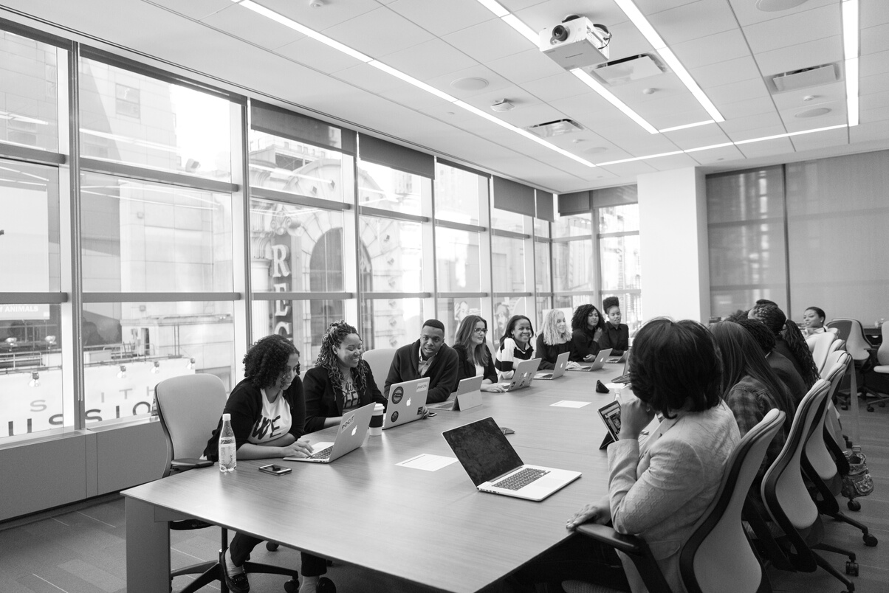
Identidade
profissional indefinida
CENTRADA NOS CONHECIMENTOS ESPECÍFICOS
FORMAÇÃO VOLTADA PARA
o domínio científico
Preparação para
ser docente
“ENSINAR SE APRENDE ENSINANDO”
Profissional

Slide 7
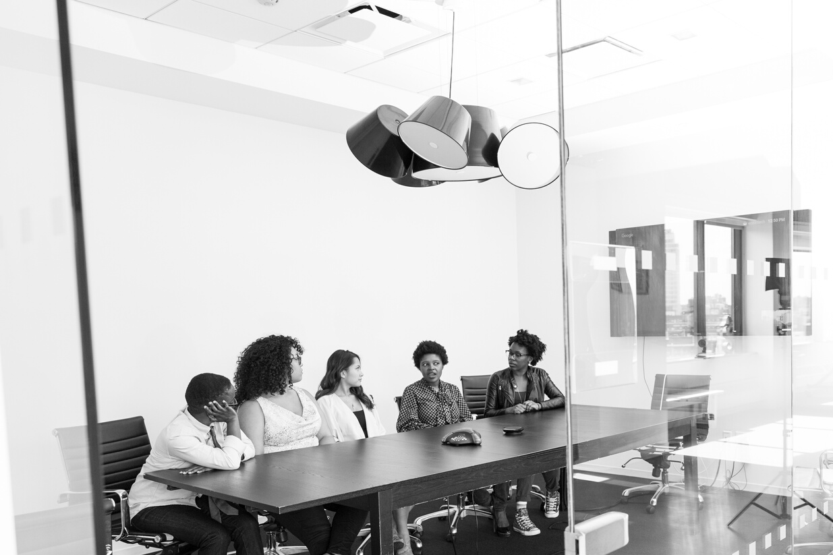
FUNÇÕES FORMATIVAS CONVENCIONAIS TORNARAM-SE MAIS COMPLEXAS:
•Massificação dos alunos;
•Novas tecnologias;
•Internacionalização;
•Novas funções (Business
e Relações institucionais)
A docência como atividade profissional
Funções que ultrapassam a atividade docente
Profissional

Slide 8
Habilidades básicas dos
docentes
•Conhecer os conteúdos
•Analisar e resolver problemas
•Analisar como detalhar e tornar compreensível certo tópico
•Observar a melhor maneira de abordar um conteúdo
•Selecionar estratégias metodológicas adequadas
•Organizar ideias, informações e as tarefas para os alunos
Profissional

Slide 9
Competências do docente:
•Saber identificar o que o aluno já sabe;
•Saber estabelecer uma boa comunicação com os alunos;
•Saber agir de acordo com as condições e características dos alunos com quem irá trabalhar.
Profissional

Slide 10
Competências fundamentais do professor competente:
•Possuir alto nível de conhecimento da disciplina;
•Habilidades comunicativas;
•Envolvimento e compromisso com a aprendizagem dos alunos;
•Interesse e preocupação com cada aluno.
Moses, 1985
Profissional

Slide 11
Função formativa dos professores
O QUE, DE FATO, SE ESPERA DE UM PROFESSOR DA UNIVERSIDADE?
Lacuna tradicional na dimensão formativa do docente
Exige mais do que bons cientistas ou bons administradores, exige também bons formadores.
Profissional

Slide 12
FUNÇÃO FORMATIVA DOS PROFESSORES
Dois caminhos de atuação:
1.Atuação direta – relação interpessoal
2.Atuação indireta –conteúdos selecionados, abordagem e metodologias empregadas
Profissional

Slide 13
Dilemas da identidade profissional dos docentes universitários
Profissional
Nenhuma posição extrema é convincente
solução = equilíbrio
1.Individualismo/Coordenação
Universidade como burocracia profissional (Maassen & Portman, 1990)
Autonomia dos professores (ideológica, científica, didática) x estruturas organizacionais (Mintzberg, 1983)

Slide 14
Dilemas da identidade profissional dos docentes universitários
Profissional
2.Pesquisa/Docência
Pesquisa-docência não são caminhos opostos: é fundamental que os professores pesquisem, mas que não deixem a docência à margem.

Slide 15
Dilemas da identidade profissional dos docentes universitários
Profissional
3.Generalistas/Especialistas
Especialização como tendência: compartimentalização dos conteúdos disciplinares;
Reflexo na formação dos professores: especialização no seu ramo, mas idealmente com algum nível de conhecimento geral.

Slide 16
Dilemas da identidade profissional dos docentes universitários
Profissional
4.Ensino/Aprendizagem
Modelo academicista (foco nos conteúdos) x modelo pastoral (paternalismo condutivista);
Máxima: “não oferecer menos apoio que o necessário nem mais que o suficiente”.

Slide 17
REFLEXÃO SOBRE A PRÓPRIA PRÁTICA
Profissional
Profissional reflexivo como postulado básico (Schön, 1983/1987);
“Prática” como geradora de conhecimento: preconceito pernicioso.
Novos Parâmetros da Profissionalização Docente

Slide 18
TRABALHO EM EQUIPE E COOPERAÇÃO
Profissional
Para implementar um projeto formativo relevante, é preciso ultrapassar o individualismo;
Transição: de “professor de uma turma/grupo” para “professor da instituição”;
Mudança na cultura profissional dos professores.
Novos Parâmetros da Profissionalização Docente

Slide 19
ORIENTAÇÃO PARA O MERCADO DE TRABALHO
Profissional
Formação orientada para o emprego x seleção em função das competências em pesquisa;
Combinar professores com maior experiência acadêmica junto a outros com maior experiência de exercício da profissão.
Novos Parâmetros da Profissionalização Docente

Slide 20
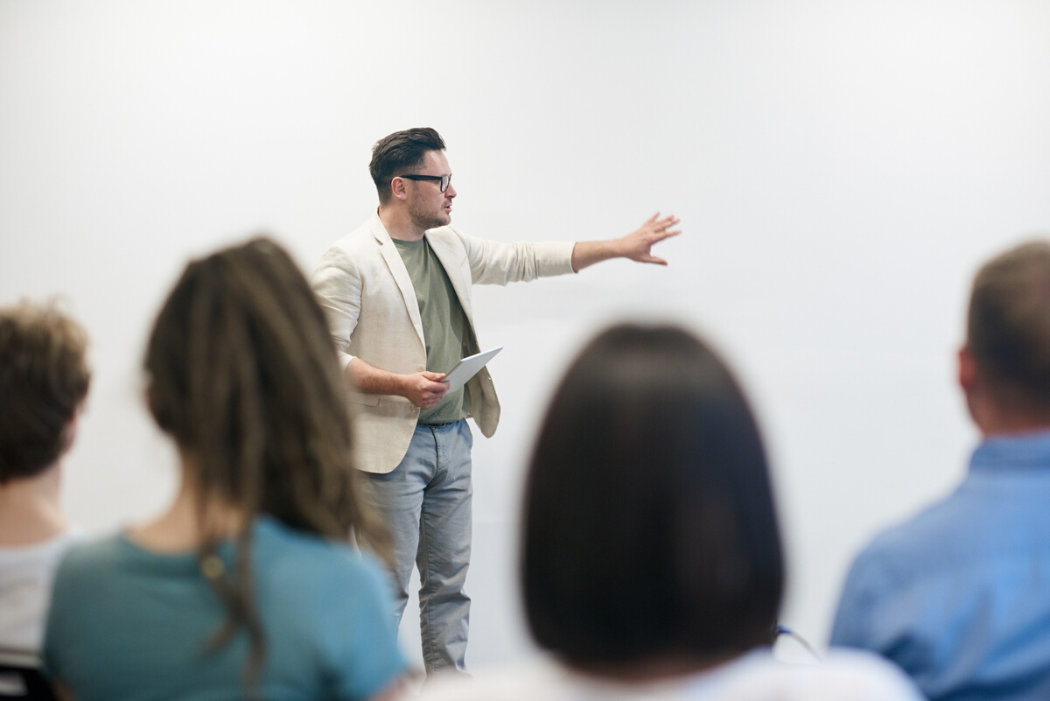
ENSINO PLANEJADO A PARTIR DA APRENDIZAGEM E DA DIDÁTICA
Profissional
Transição: de “especialista da disciplina” para “didata da disciplina”;
Elo entre ensinar e aprender.
Novos Parâmetros da Profissionalização Docente

Slide 21
RECUPERAÇÃO DA DIMENSÃO ÉTICA DE NOSSA PROFISSÃO
Profissional
Descompasso ético: resgatar o compromisso e a responsabilidade com a docência;
Profissão docente e a necessidade de um código ético próprio;
Ética como parte do desenvolvimento profissional docente e do aprimoramento da qualidade de suas atividades.
Novos Parâmetros da Profissionalização Docente

Slide 22
“Os professores ensinam tanto pelo que sabem como pelo que são”
DIMENSÃO PESSOAL DO DOCENTE UNIVERSITÁRIO
Pessoal

Slide 23
INDIVIDUALIDADE X COLETIVIDADE;
Dimensão Pessoal do Docente Universitário
SATISFAÇÃO X INSATISFAÇÃO;
RELAÇÕES PESSOAIS;
Satisfação pessoal e profissional
CONDIÇÕES DE TRABALHO;
ESTRATÉGIAS E ORGANIZAÇÃO
Pessoal

Slide 24
Modelo de carreira acadêmica:
Dimensão Pessoal do Docente Universitário
EXPECTATIVAS INICIAIS DE FORMAÇÃO
X
EXIGÊNCIAS MÍNIMAS PARA A PROMOÇÃO
Carreira docente
Pessoal

Slide 25
Dois aspectos da carreira acadêmica:
Dimensão Pessoal do Docente Universitário
Estágios/fases de progresso, com seus respectivos incentivos = > reconhecimento institucional e salário;
Passagem de um estado para o outro vinculados aos esforços e méritos profissionais = > autoestima e identidade profissional;
Carreira docente
Pessoal

Slide 26
Dimensão Pessoal do Docente Universitário
Fatores externos/institucionais x mérito individual;
Financiamentos;produtividade científica;produção acadêmica x qualidade da docência;
Ausência de acompanhamento acadêmico;
Carreira docente
Pessoal

Slide 27
Dimensão Pessoal do Docente Universitário
Fatores de influência:
1. Ambiente organizacional;
2. Legislação;
3. Estilo de direção e gestão da instituição;
4. Confiança social;
5. Expectativas sociais;
6. Organizações profissionais e os sindicatos.
Carreira docente
Pessoal

Slide 28
Dimensão Pessoal do Docente Universitário
Huberman (1995) – construção profissional não é linear;
Fessler (1995) – Desenvolvimento profissional depende de dois fatores contextuais: pessoal e organizacional/Institucional;
Com relação ao âmbito pessoal, podemos destacar, por exemplo, questões de gênero e como podem afetar a produtividade acadêmica (das mulheres), levando a uma estagnação profissional, principalmente na situação atual de pandemia.
Carreira docente
Pessoal

Slide 29
Dimensão Pessoal do Docente Universitário
Políticas de seleção e critérios aplicados
Desenvolvimento da docência
Características diferenciais de diversos contratos e categoria de professores
Condições de funcionário público atribuídas a maior parte dos professores
Pessoal

Slide 30
Dimensão Pessoal do Docente Universitário
Necessidade de criação de políticas de formação e atualização constante de professores;
Novas condições de trabalho, de contratação e evolução na carreira;
Desenvolvimento da docência
Novas habilidades necessárias para o bom desempenho da carreira docente, tais como:
Importância de uma boa formação (desde a Graduação)
Programas de acompanhamento e desenvolvimento alinhados com as necessidades da instituição
Pessoal

Slide 31
Dimensão Profissional do Docente Universitário
Administrativa
Profissional
Ensino;
Pesquisa;
Coordenação de projetos; Metodologias pedagógicas;
Habilidades de assessoramento; Transnacionalidade (habilidades linguísticas)
Domínio das tecnologias;
Trabalho em equipe;

Slide 32
"O EDUCADOR SE ETERNIZA EM CADA SER QUE EDUCA"
PAULO FREIRE
Agradecemos

